Slide 1


Slide 2
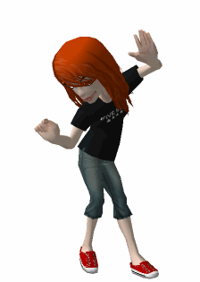
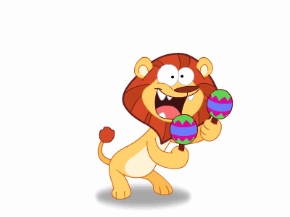
REUNIDOS AQUI SÓ PRA LOUVAR AO SENHOR.
NOVAMENTE AQUI EM UNIÃO.
ALGO NOVO HÁ DE ACONTECER.
ALGO BOM DEUS TEM PRA NÓS.
REUNIDOS AQUI SÓ PRA LOUVAR AO SENHOR.
UM MUNDO NOVO JESUS
TEM PREPARADO PRA NÓS.
UM MUNDO CHEIO DE PAZ E ALEGRIA.
JESUS CRISTO ESTÁ AQUI E CONOSCO VAI FICAR.
REUNIDOS AQUI SÓ PRA LOUVAR AO SENHOR.

Slide 3

♥COMUNIDADE DE GUARATUBA♥

Slide 4
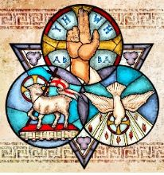

Slide 5

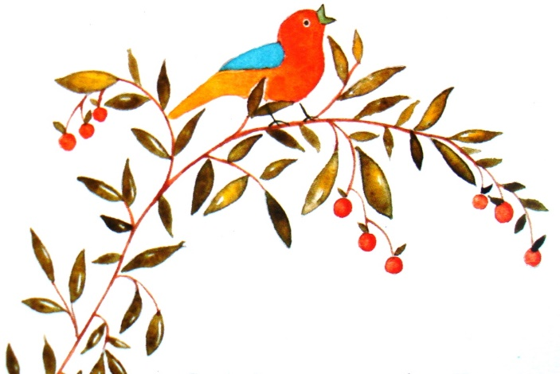
QUERO LOUVAR-TE SEMPRE MAIS E MAIS (2X).
BUSCAR O TEU QUERER. TUA GRAÇA CONHECER.
QUERO LOUVAR-TE!
AS AVES DO CÉU CANTAM PARA TI.
AS FERAS DO CAMPO REFLETEM TEU PODER.
QUERO CANTAR. QUERO LEVANTAR AS MÃOS A TI.
QUERO AMAR-TE...
QUERO SERVIR-TE...

Slide 6

2º DOMINGO
DE DEZEMBRO:
DIA DA BÍBLIA

Slide 7

CELEBRADO NO 2º DOMINGO DE DEZEMBRO,
O DIA DA BÍBLIA FOI CRIADO EM 1549,
NA INGLATERRA PELO BISPO CRANMER,
QUE INCLUIU A DATA NO LIVRO DE ORAÇÕES
DO REI EDUARDO VI.
O DIA DA BÍBLIA É ESPECIAL À INTERCESSÃO
EM FAVOR DA LEITURA DA PALAVRA.

Slide 8
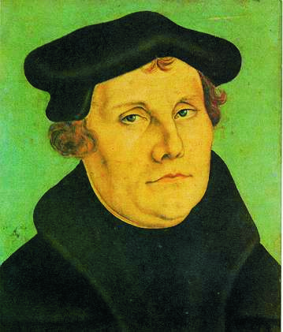
A BÍBLIA É UMA MANJEDOURA,
DENTRO DA QUAL
CRISTO ESTÁ DEITADO.
SE NÃO O ENCONTRAR,
VOCÊ SÓ TERÁ PALHA.
- MARTINHO LUTERO -

Slide 9
DEUS ESTÁ AQUI, ALELUIA!
TÃO CERTO COMO O AR QUE EU RESPIRO,
TÃO CERTO COMO O AMANHÃ
QUE SE LEVANTA.
TÃO CERTO COMO EU TE FALO
E PODES ME OUVIR.
DEUS ESTÁ EM MIM... EM TI... EM NÓS...

Slide 10
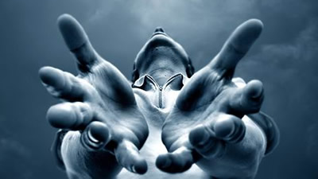
CONFISSÃO DE PECADOS

Slide 11
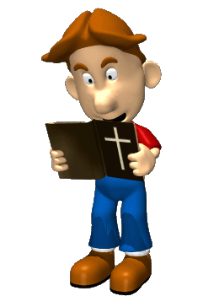
COMO PODE UM JOVEM FAZER
AS ESCOLHAS CERTAS NA VIDA?
BASTA OBEDECER AOS TEUS MANDAMENTOS.
POR ISSO, EU PROCURO TE SERVIR,
Ó SENHOR, DE TODO O CORAÇÃO.
NÃO DEIXES QUE EU ME DESVIE
DOS TEUS MANDAMENTOS.
GUARDO A TUA PALAVRA NO MEU CORAÇÃO
PARA NÃO PECAR CONTRA TI.
EU TE LOUVO, Ó SENHOR DEUS!
- SALMO 119.9-12 -

Slide 12

ALELUIA!!!

Slide 13
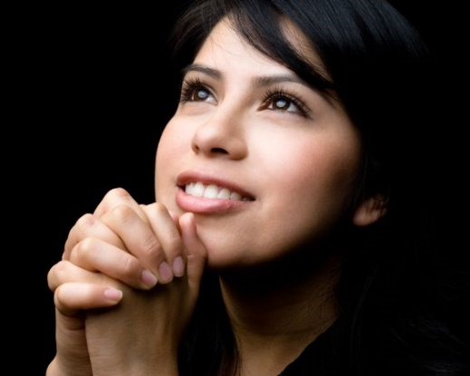
MOMENTO DE
ORAÇÃO

Slide 14
LÂMPADA PARA
OS MEUS PÉS
É A TUA PALAVRA.
ELA É LUZ
PARA O MEU
CAMINHO.
- SALMO 119.105 -

Slide 16

BUSCAI PRIMEIRO O REINO DE DEUS E A SUA JUSTIÇA.
E, TODAS ESTAS COISAS VOS SERÃO ACRESCENTADAS.
ALELUIA, ALELUIA...
NÃO SÓ DE PÃO O HOMEM VIVERÁ,
MAS DE TODA PALAVRA,
QUE PROCEDE DA BOCA DE DEUS.
ALELUIA, ALELUIA...

Slide 17
JOEL

Slide 18


Slide 19
ESTOU SEGUINDO A JESUS CRISTO.
DESTE CAMINHO EU NÃO DESISTO.
ESTOU SEGUINDO A JESUS CRISTO.
ATRÁS NÃO VOLTO, NÃO VOLTO NÃO!
ATRÁS O MUNDO, JESUS NA FRENTE.
JESUS, O GUIA ONIPOTENTE.
ATRÁS O MUNDO, JESUS NA FRENTE.
ATRÁS NÃO VOLTO, NÃO VOLTO NÃO!
DEPOIS DA LUTA, GANHO A COROA.
A RECOMPENSA É CERTA E BOA.
DEPOIS DA LUTA, GANHO A COROA.
ATRÁS NÃO VOLTO, NÃO VOLTO NÃO!

Slide 20
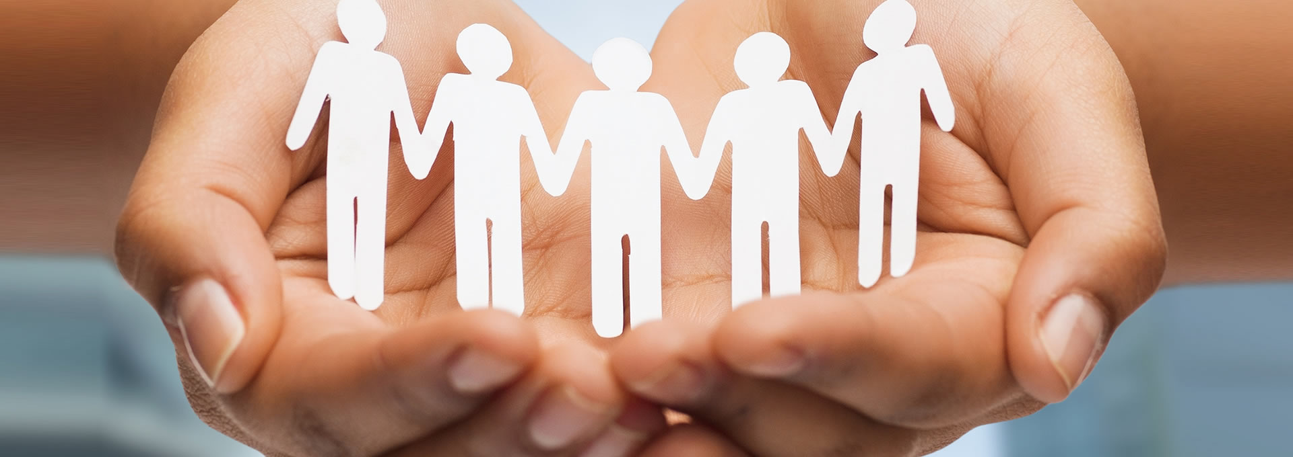
OFERTA / APOIO ESTUDANTES DE TEOLOGIA

Slide 21
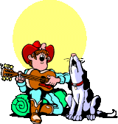
DAMOS GRAÇAS AO SENHOR,
DAMOS GRAÇAS, GRAÇAS PELO SEU AMOR.
DE TARDEZINHA OS PASSARINHOS
ESTÃO CANTANDO, LOUVANDO O CRIADOR,
E TU AMIGO, PORQUE NÃO CANTAS,
LOUVANDO A CRISTO JESUS, O SALVADOR?
DE NOSSA VIDA FAÇAMOS SEMPRE
UM BELO HINO DE AMOR E GRATIDÃO.
O NOSSO LEMA SEJA A ALEGRIA
QUE DÁ ESPERANÇA A CADA CORAÇÃO.

Slide 22


Slide 23


RECADOS!

Slide 24


Slide 25
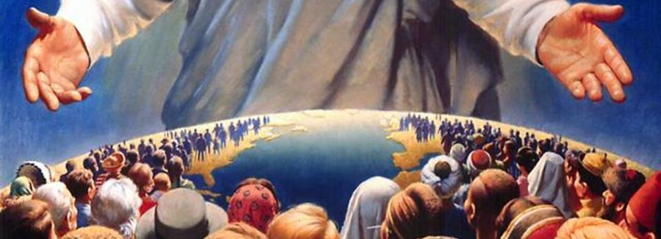
INTERCESSÃO & ORAÇÃO FINAL

Slide 26

DEUS TE ABENÇOE.
DEUS TE PROTEJA.
DEUS TE DÊ A PAZ.
DEUS TE DÊ A PAZ

Slide 27

PARABÉNS PRA VOCÊ,
NESTA DATA QUERIDA...
MUITAS FELICIDADES,
MUITOS ANOS DE VIDA.
COM DEUS AO SEU LADO,
NESTE NOVO PORVIR,
QUE A VIDA LHE SEJA
UM ETERNO SORRIR.

Slide 28


